Slide 1

GRUPPO C
AIUTO !!!
LA TERRA TREMA !!!

Slide 2
GRUPPO C
Progetto annuale di Protezione Civile per le
classi quinte
A cura GCVPC MB

Slide 3
GRUPPO C
IL SISTEMA NAZIONALE DI PROTEZIONE CIVILE:
CHE COSA E’ ?
CONCETTI DI RISCHIO E CALAMITA’
CON RIFERIMENTO AL TERREMOTO
SE ARRIVA IL TERREMOTO:
- COSA DEVO FARE ?
- QUALI SONO LE BUONE ABITUDIN I PER METTERMI IN SALVO ?
- CHI CHIAMO IN CASO DI PERICOLO ?

Slide 4
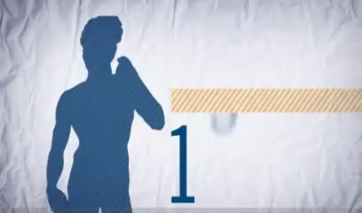
GRUPPO C
COS’E’ LA PROTEZIONE CIVILE ?

Slide 5
GRUPPO C
COSA SIGNIFICA RISCHIO?
Eventualità di subire un danno connessa a circostanze più o meno prevedibili
Pericolo al quale ci si espone o in cui ci si imbatte

Slide 6
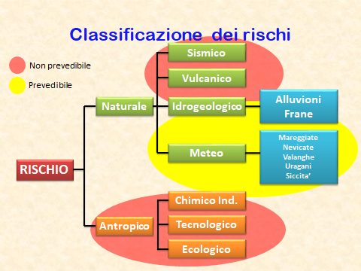
GRUPPO C

Slide 7
GRUPPO C
TERREMOTO :
LA TERRA TREMA
In geofisica i terremoti (dal latino: terrae motus, che vuol dire "movimento della terra"), detti anche sismi o scosse telluriche, sono vibrazioni o assestamenti improvvisi della crosta terrestre, provocati dallo spostamento improvviso di una massa rocciosa nel sottosuolo
L’Italia è un Paese sismico
Negli ultimi mille anni, circa 3000 terremoti hanno provocato danni più o meno gravi.
Quasi 300 di questi (con una magnitudo superiore a 5.5) hanno avuto effetti distruttivi e addirittura uno ogni dieci anni ha avuto effetti catastrofici, con un’energia paragonabile al terremoto dell’Aquila del 2009,Emilia Romagna nel 2012 e Centro Italia nel 2016
Tutti i comuni italiani possono subire danni da terremoti, ma i terremoti più forti si concentrano in alcune aree ben precise: nell’Italia Nord-Orientale Occidentale, e soprattutto lungo tutto l’Appennino Centrale e Meridionale, in Calabria e in Sicilia Orientale.

Slide 8
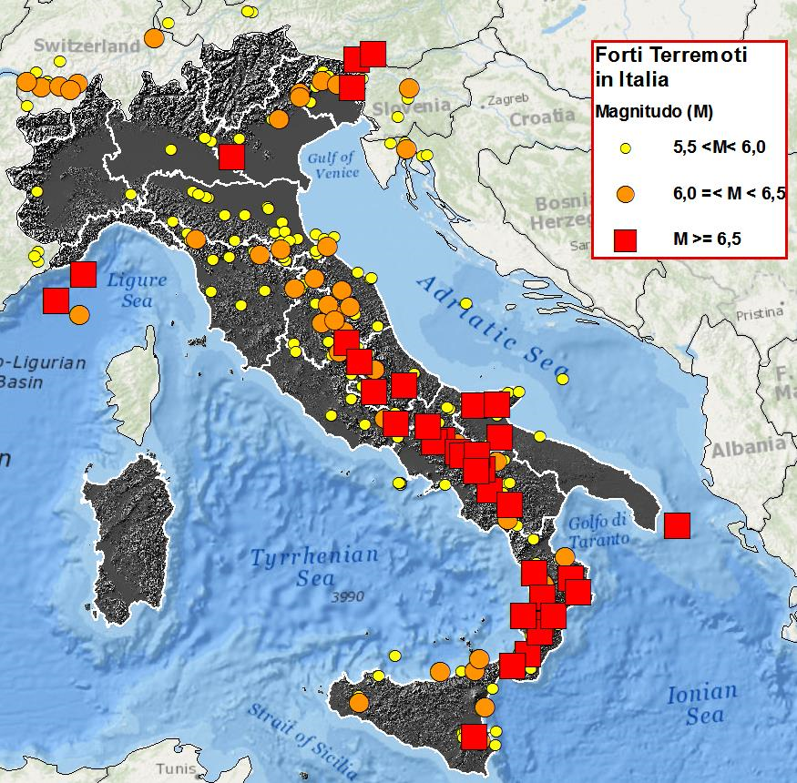
GRUPPO C

Slide 9
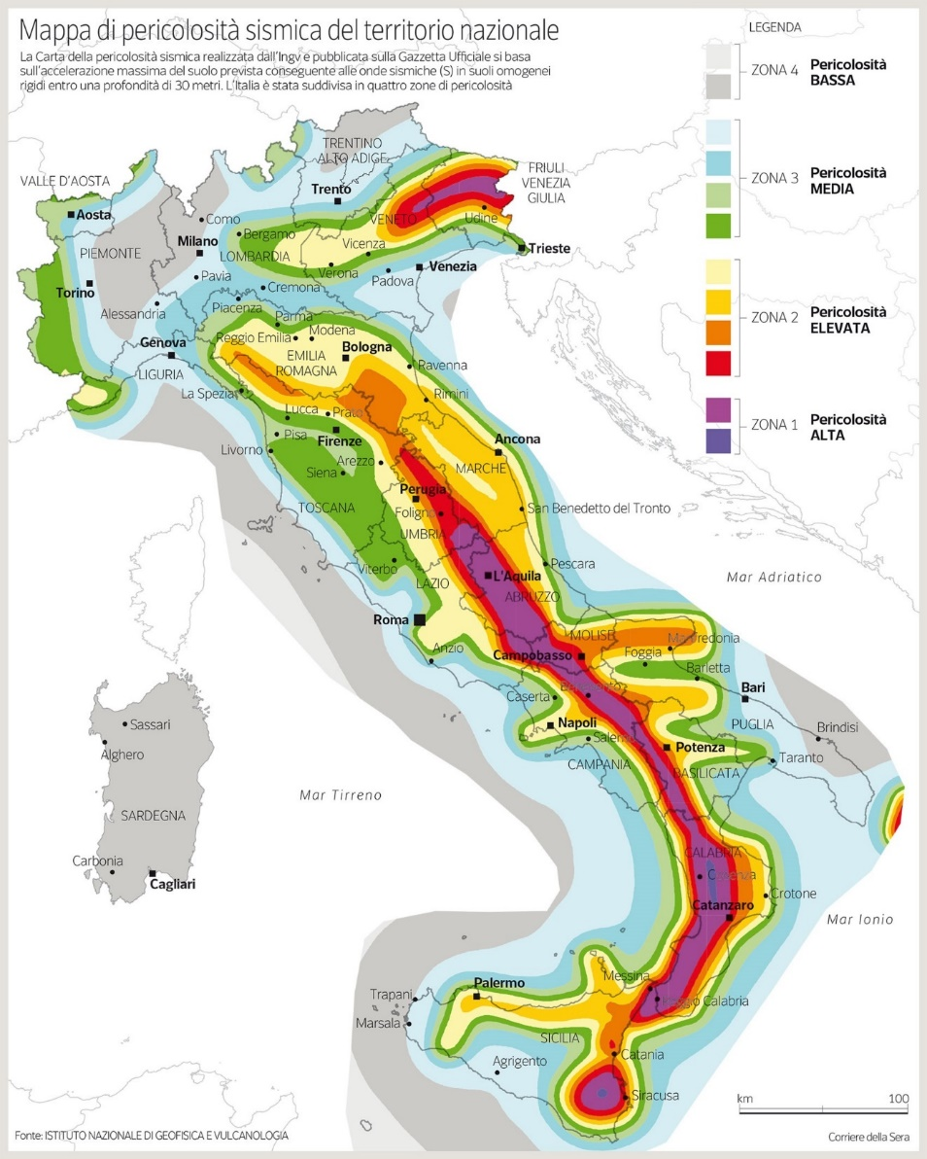
GRUPPO C

Slide 10
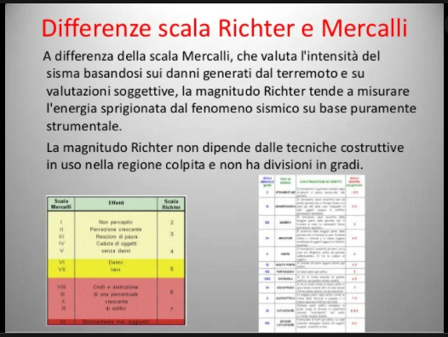
GRUPPO C

Slide 11
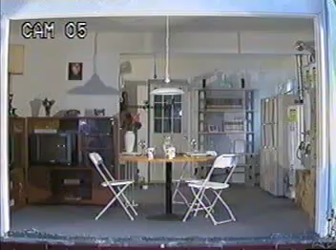
GRUPPO C
SIMULAZIONE DI UN TERREMOTO

Slide 12

GRUPPO C
COSTRUZIONI ANTISISMICHE

Slide 13
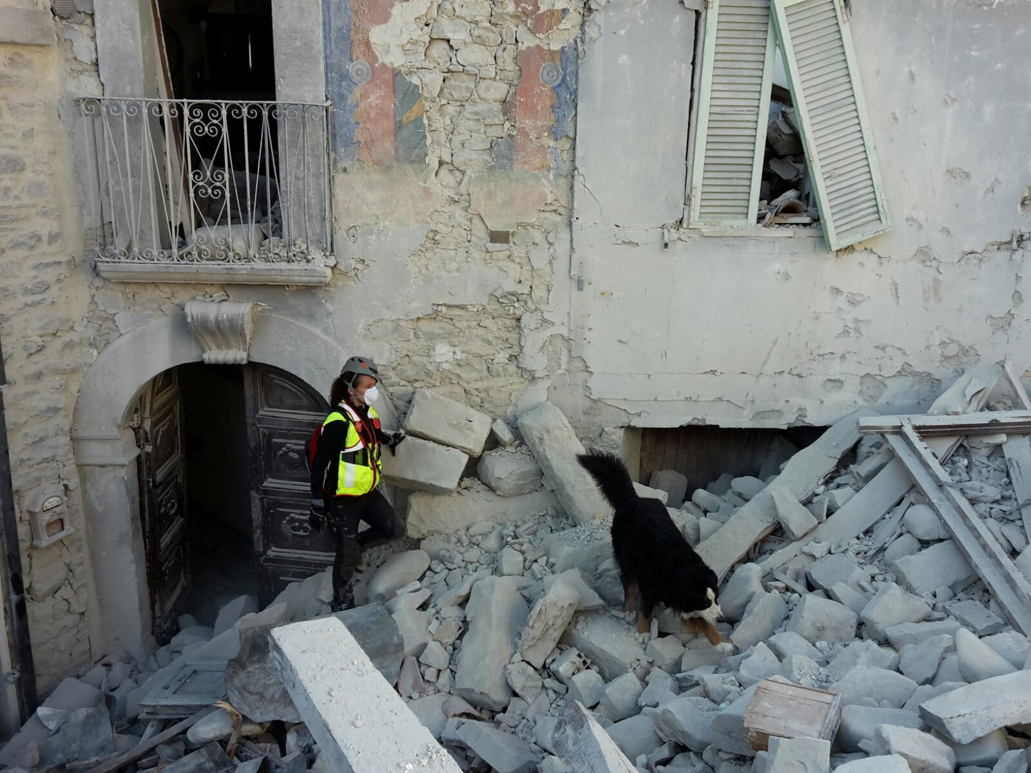
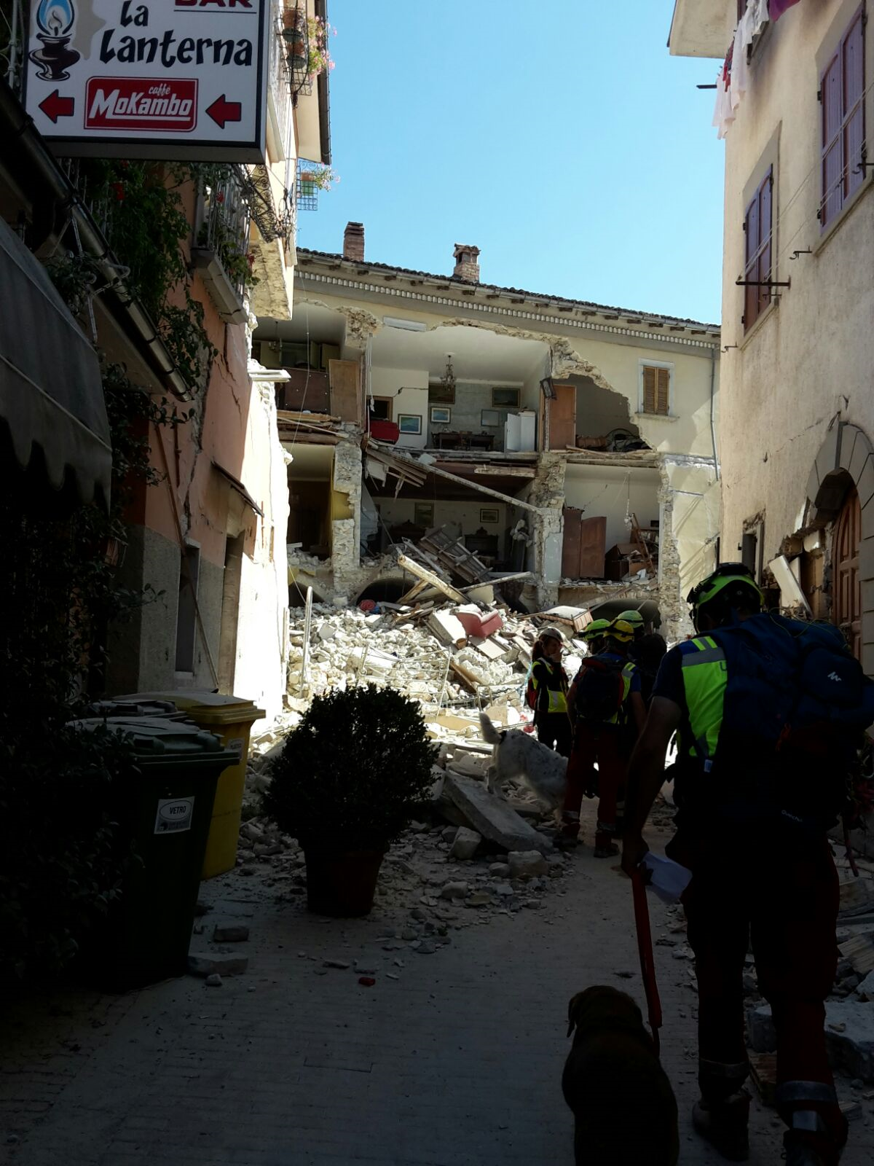
GRUPPO C

Slide 14
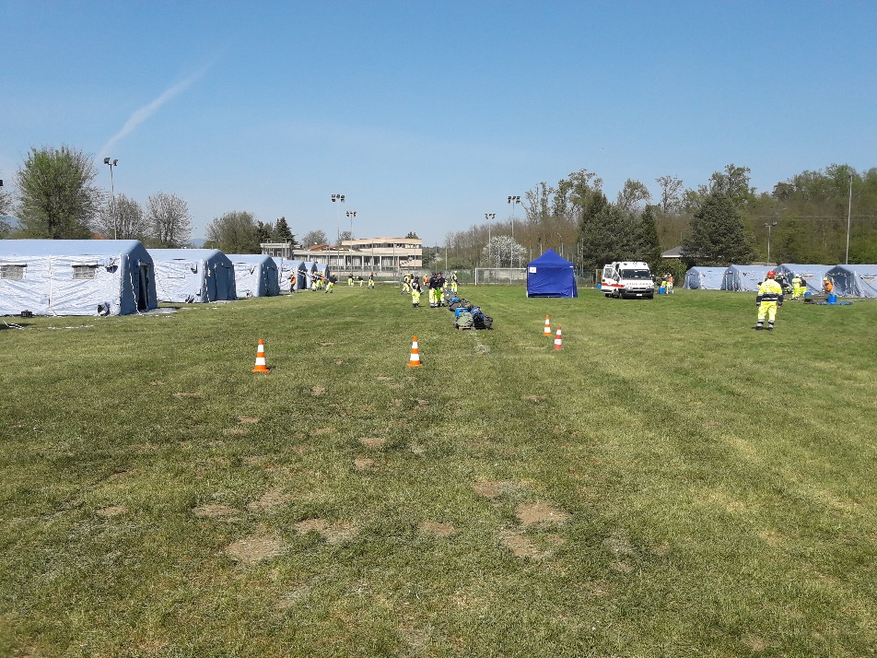
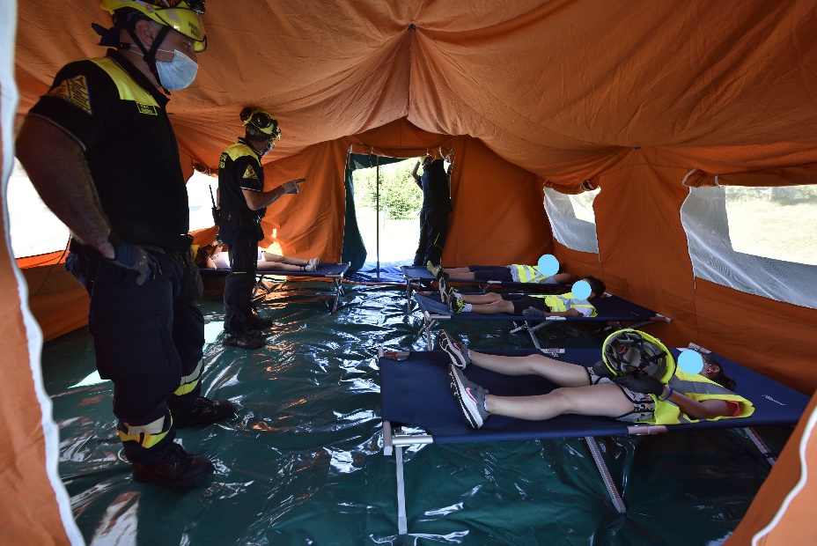
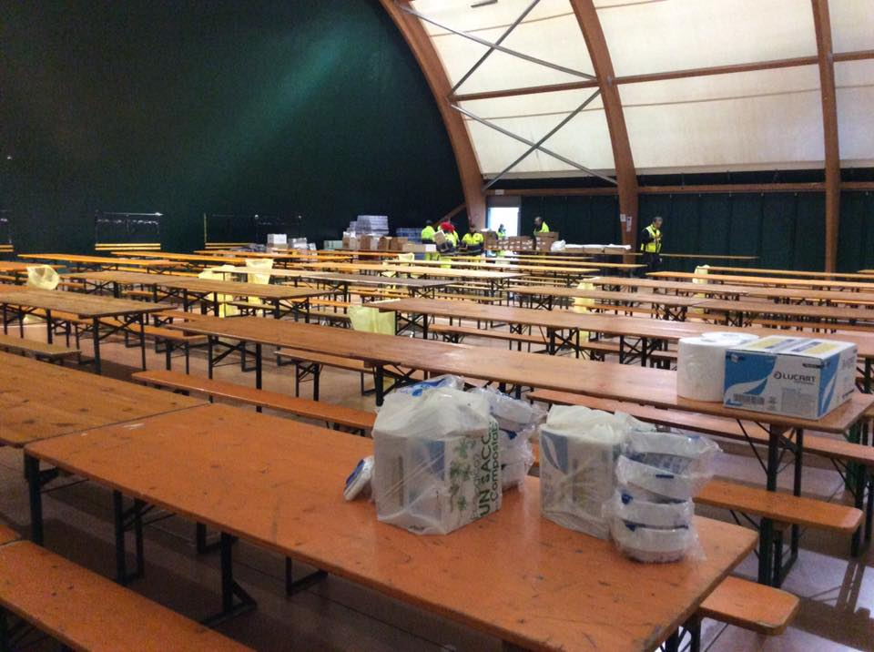
GRUPPO C

Slide 15
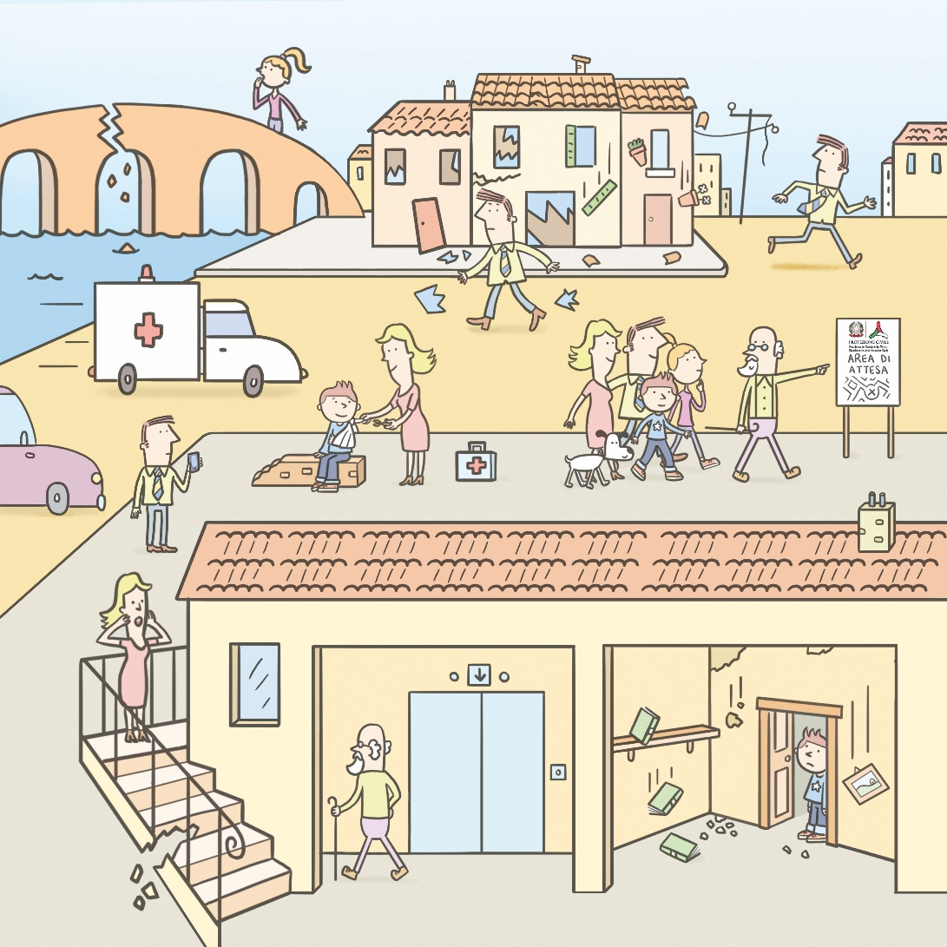
GRUPPO C
GIOCHIAMO INSIEME
COSA FARE
COSA NON FARE

Slide 16

GRUPPO C
LA CHIAMATA DI EMERGENZA

Slide 17
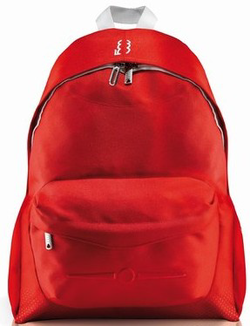
GRUPPO C
PREPARIAMO LA NOSTRA SAFETY-BAG
TORCIA ELETTRICA
RADIO
PILE DI RICAMBIO
MAPPA DELLA CITTA’
BUSSOLA
BOTTIGLIA DI ACQUA
CIBO A LUNGA CONSERVAZIONE (es. BARRETTE ENERGETICHE, SCATOLETTE)
OROLOGIO
AGO E FILO
MEDICINALI CHE USO ABITUALMENTE
COPERTA
MASCHERINE DI RICAMBIO

Slide 18
GRUPPO C
GRAZIE PER L’ATTENZIONE
GCVPC MONZA E BRIANZA

